Slide 1

Sobrecarga de operadores

Slide 2
Informática II
¿Qué se entiende por sobrecarga de operadores?
La sobrecarga de operadores quiere decir que podemos redefinir el comportamiento de algunos operadores que usamos habitualmente en C++, para que actúen de una determinada manera con los objetos de una clase.

Slide 3
Informática II
Operador | Acción | ¿Se puede sobrecargar?
+ | Suma | Si
- | Resta | Si
* | Multiplicación | Si
/ | División | Si
= | Asignación | Si
< ; <= ; > ; >= | Menor, menor o igual, mayor, mayor o igual | Si
== ; != | Comparación (igual, distinto) | Si
<< ; >> | Flujos de salida y entrada | Si
++ | Incremento | Si
-- | Decremento | Si

Slide 4
Informática II
Operadores que NO se pueden sobrecargar:
Operador punto (.)
If aritmético (condicion?true:false)
Operador sizeof
Scope resolution operator (::)
Puntero a miembro de un objeto (.*)
Operador para valores por defecto de funciones de clase (:)

Slide 5
Informática II
Ventajas
Simplifica al máximo el código a escribir
Clases más sencillas e intuitivas al utilizarla
Desventajas
Clase más compleja de definir
Utilización no tan eficiente de los recursos del sistema (dependiendo la implementación)

Slide 6
Informática II
¿Friend o miembro?
Un operador sobrecargado puede ser miembro o friend de la clase. El definirlo de una forma u otra es conveniencia
o preferencia personal, exceptuando los casos donde deberá ser de un modo determinado.
En general:
Suelen ser miembros de una clase los operadores unarios (aquellos que actúan directamente sobre un único objeto), o los que modifican el primer operando, por ejemplo, el operador de asignación.
Los operadores que actúan sobre varios objetos sin modificarlos suelen ser declarados como friends, por ejemplo, el operador suma.
operador para valores por defecto de funciones de clase
NOTA: Los operadores declarados como miembros de la clase deben cumplir que el primer operando sea siempre un objeto de la clase, el cual será un argumento implícito.

Slide 7
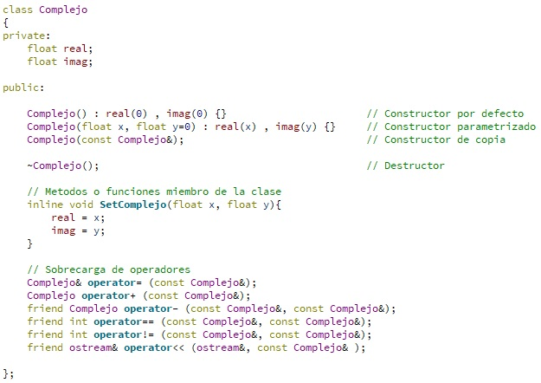
Informática II
Complejo c1(1,2);
Complejo c2, c3;
c3 = c2 = c1;
c3 = retorno
c3 = c2 + c1;

Slide 8
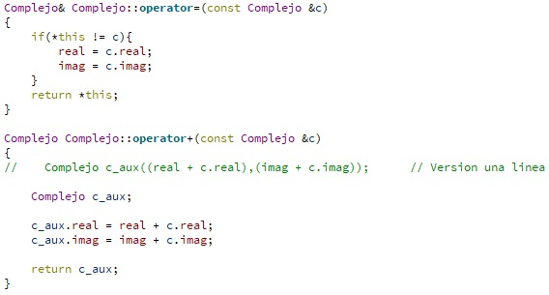
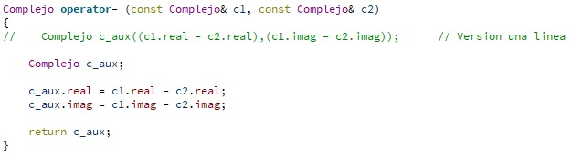
Informática II
this
Obj1
implícito
Obj2
c

Slide 9
Informática II
Veamos el ejemplo en QT…

